Slide 1
МДОУ «Центр развития ребенка- детский сад № 13» г.Саратова
ФЕСТИВАЛЬ
«Русские народные игры»
2025 г.

Slide 2
Актуальность
Русские народные игры имеют тысячелетнюю историю: они сохранились до наших дней со времён глубокой старины, передавались из поколения в поколение, вбирая в себя лучшие национальные традиции и обычаи. Народные игры – ярко выражают этнические и исторические особенности народа, который в них играет.
Народные подвижные игры формируют у детей ориентацию в пространстве, координацию, внимание, умение контролировать свои действия, подчиняться правилам игры. Эти игры сопутствуют жизни детей и взрослых, вырабатывают жизненно важные качества: выносливость, силу, ловкость, быстроту, прививают честность, справедливость, достоинство.

Slide 3
Цель
Приобщение детей дошкольного возраста к русским народными традициями посредствам подвижных игр.
Задачи:
-приобщать детей к русской культуре.
-формировать представления о многообразии культур на уровне нации.
-воспитывать любовь, интерес к народным играм, закличкам, потешкам, считалкам.
-приобщать детей к народному творчеству, развивать чувство юмора, воображение, смекалку, развивать ловкость, быстроту, выносливость.

Slide 4
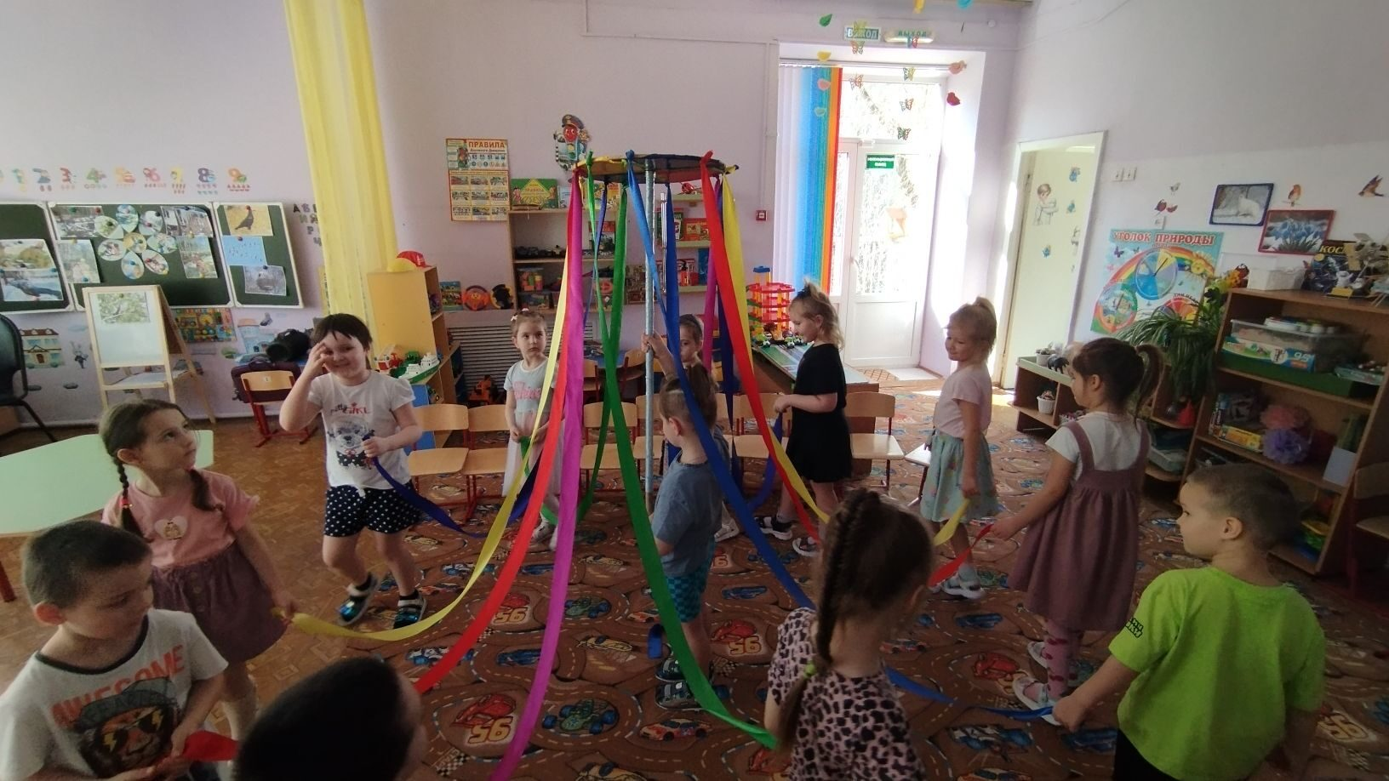
В январе в нашем детском саду прошел фестиваль русских народных игр. Была проведена предварительная работа: читали русские народные сказки, разучивали заклички, потешки, считалки, отгадывали старинные загадки, слушали и пели русские народные песни

Slide 5
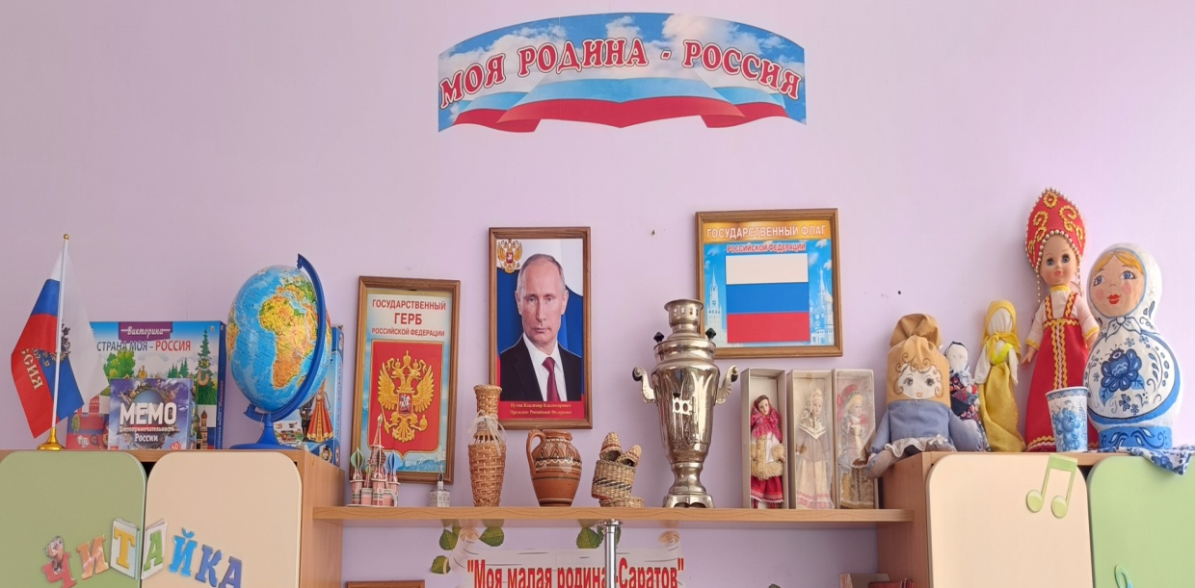
В средней, старшей и подготовительных группах были проведены фольклорные развлечения «Русские народные игры в детском саду». В группах, в патриотических центрах были оформлены (пополнены) выставки декоративно-прикладного творчества

Slide 6
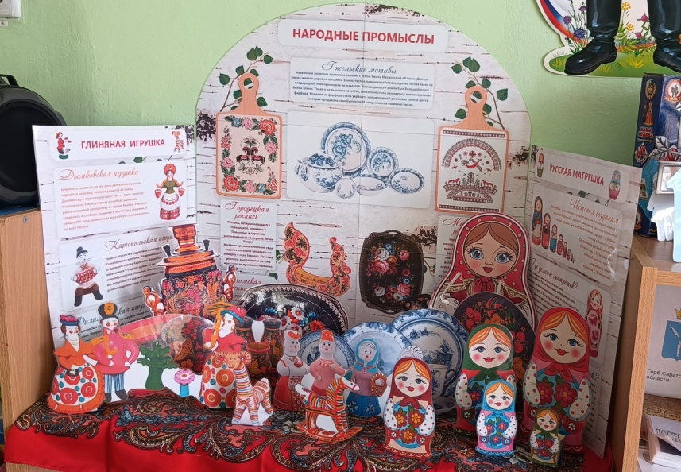
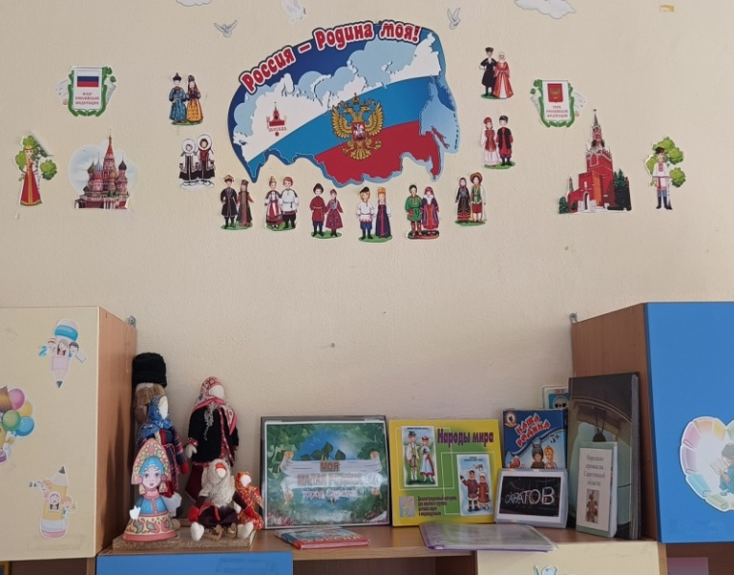
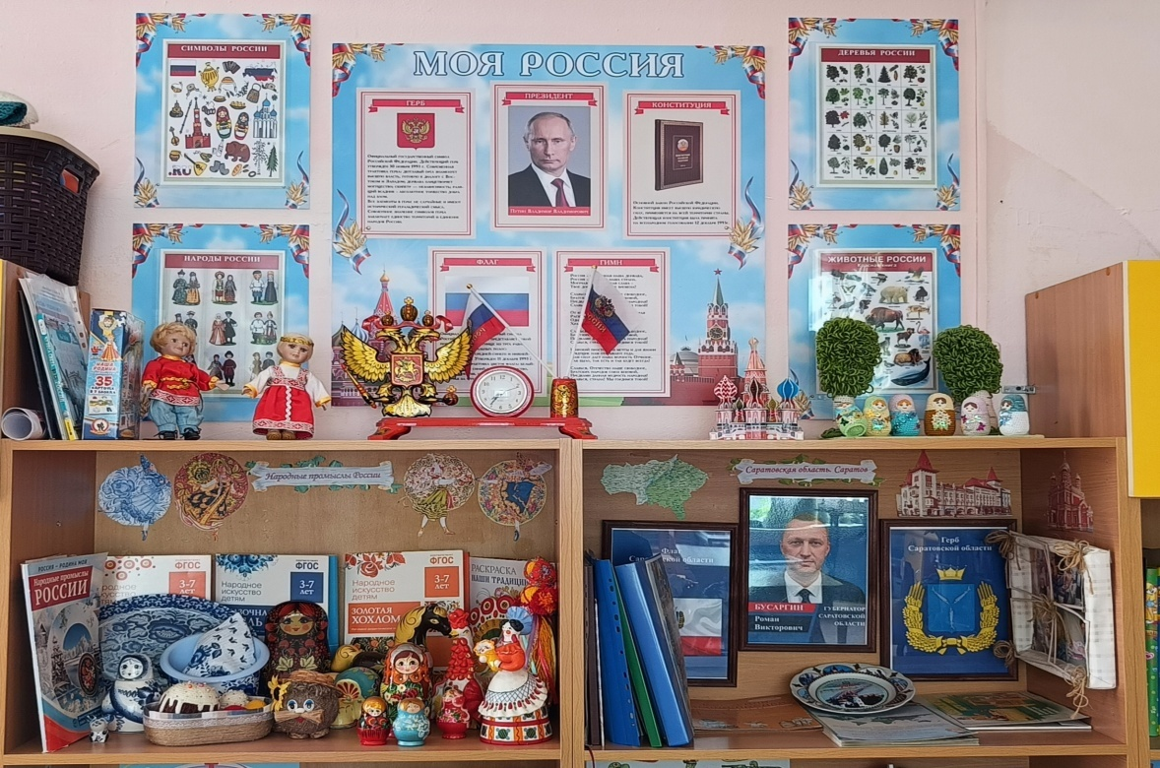

Slide 7
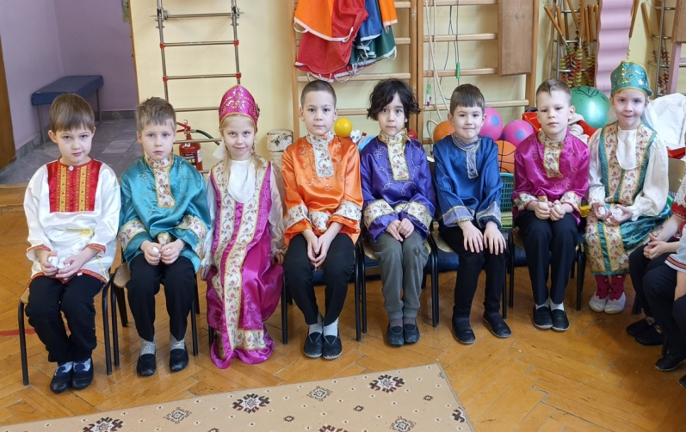
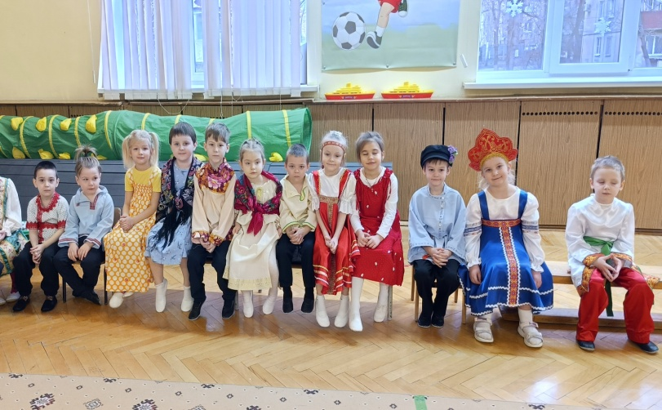
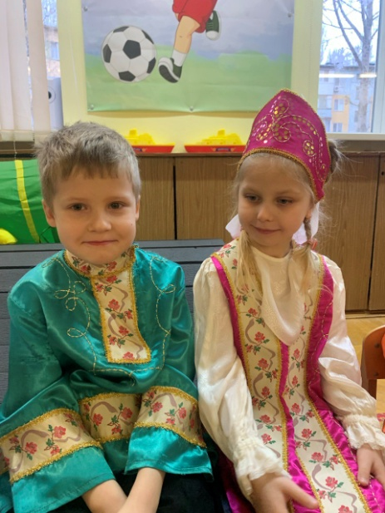
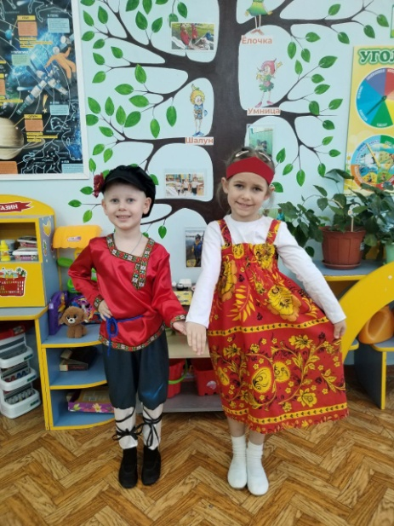
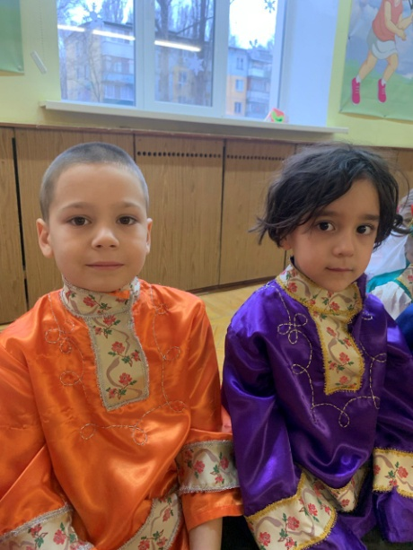

Slide 8
ИГРА- ХОРОВОД «МОРОЗ»
средняя группа
Цель - развивать внимание, быстроту и ловкость
Перед началом игры выбирают водящего – «Мороза». Дети встают в круг и берутся за руки, «Мороз» встает в центр круга. Водят хоровод и говорят слова:
«Идет Зимушка-Зима, у ней белая коса. С ней идут три тетки –белые поддевки: метель, вьюга да пурга. У тех теток есть слуга: злющий дядька Мороз, кого схватит – тот замерз!»
После всех слов дети разбегаются, а «Мороз» старается их «заморозить». Кого морозу удалось поймать должен замереть на месте, расставив руки в сторону. Тот, кого «Мороз» первым догнал, становиться водящим. И игра повторяется сначала.

Slide 9
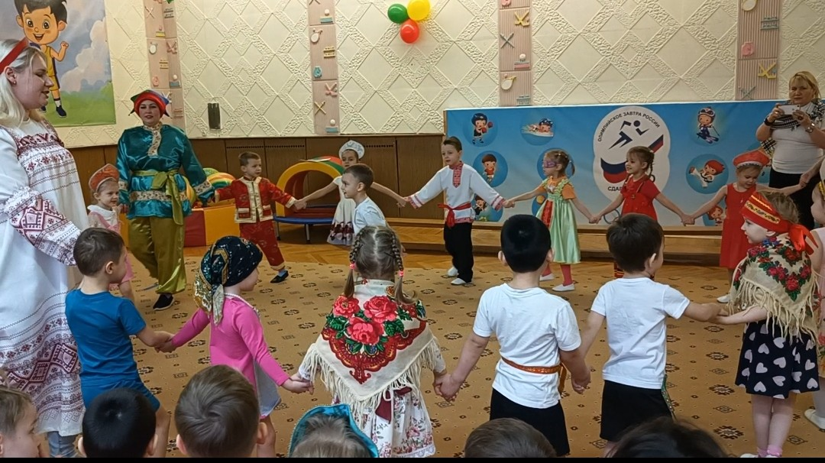

Slide 10
ИГРА «МЫШЕЛОВКА»
средняя группа
Цель- упражнять в беге и приседании, построении в круг и ходьбе по кругу
Дети делятся на две команды. Количество игроков в группах должно быть разное. Команда в которой большее количество детей образуют круг, взявшись за руки - это "мышеловка". Другая команда детей - "мыши" - находятся за кругом.
Дети, изображающие «мышеловку», поднимают руки, образуя ворота, и начинают проговаривать слова:
Ах, как мыши надоели, все погрызли, все поели.
Берегитесь же плутовки, доберемся мы до вас.
Вот расставим мышеловки, переловим всех сейчас!
Задача «мышей», пока говорят слова, пробежать в ворота. При последних словах дети опускают руки и приседают - «мышеловка захлопывается». Не успевшие выбежать из круга считаются пойманными и встают в круг, присоединяясь к «мышеловке

Slide 11
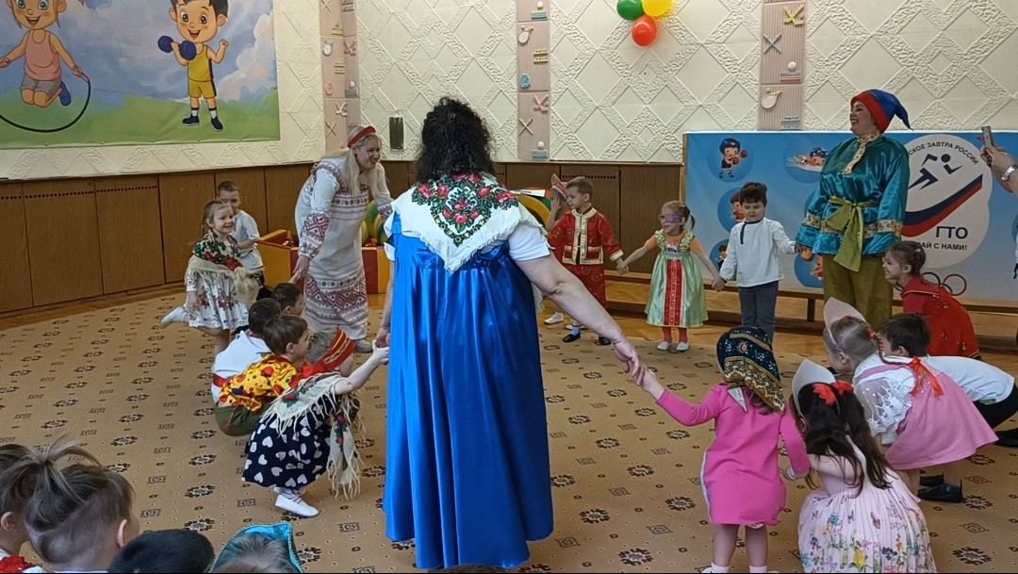

Slide 12
ИГРА «КОЛОКОЛЬЧИКИ»
старшая группа
Цель - развитие ловкости, координации движений и меткости
Два колокольчика на яркой ленточке вешают на небольшом расстоянии друг от друга. Дети делятся на две команды. Задача – метать снежки в колокольчик который напротив их команды так, чтобы попасть в него и он зазвенел. Команда, у которой больше попаданий и колокольчик звенел чаще, побеждает.

Slide 13
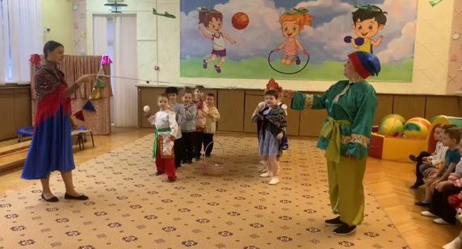

Slide 14
ИГРА «ВОДЯНОЙ»
старшая группа
Цель- развитие координации движений и ориентировку в пространстве
Дети выбирают считалкой «водяного», ставят его в круг, он закрывает глаза, и играющие произносят такие слова:
Водяной, водяной, что сидишь ты под водой? Выйди на минуточку, на одну секундочку , выйди хоть на целый час, всё равно не знаешь нас.
После остановки хоровода «водяной» открывает глаза и тот игрок, на которого он показал рукой, обегает круг и встаёт на своё место, а водяной старается его догнать. Если водяной догнал игрока, то водящим становится игрок, которого догнали.

Slide 15
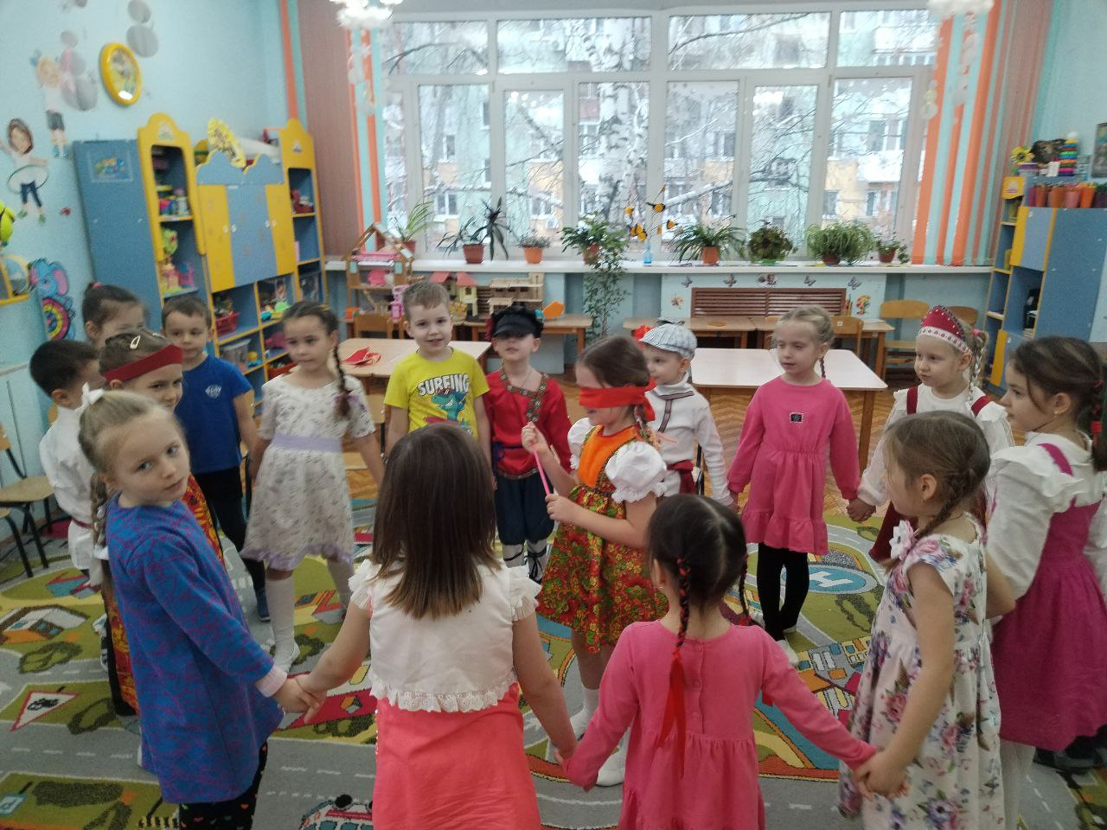

Slide 16
ИГРА «ВЫШИБАЛЫ СО СНЕЖКАМИ»
подготовительная к школе группа
Цель- развивать меткость, ловкость, координацию движений
Выбирается один ведущий – вышибала. Он находится вне круга, а снежки изготовлены именно для него. Остальные участники располагаются внутри круга.
По команде вышибала берет корзинку со снежками и, двигаясь вдоль круга, старается выбить «снарядами» находящихся в круге игроков. А те стараются увернуться.
Первый же выбитый готовится стать следующим вышибалой, но нынешнему, чтобы закончить игру, необходимо выбить всех.

Slide 17
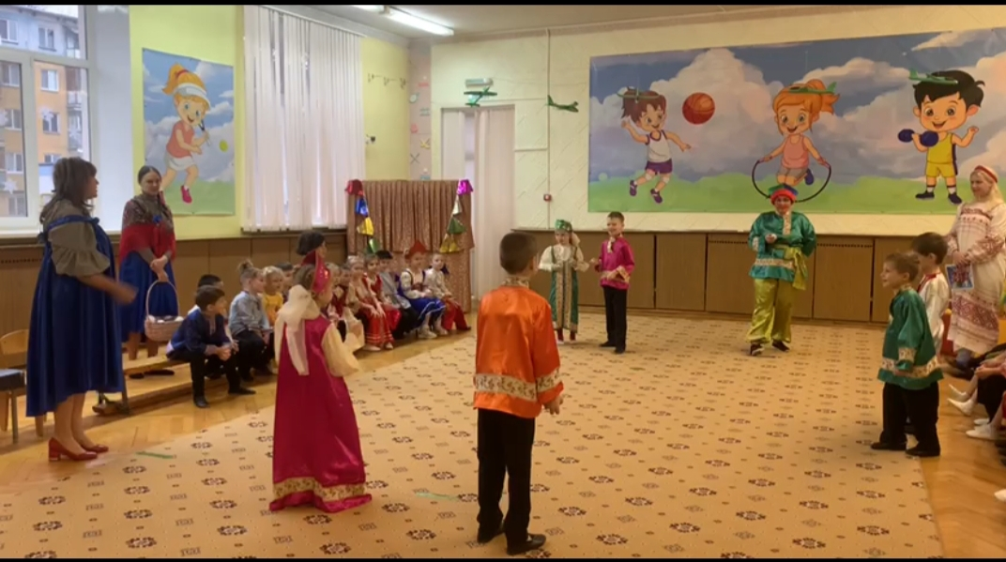

Slide 18
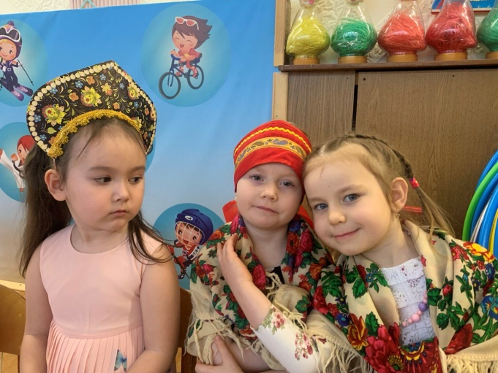
В ходе проведения фестиваля дети с педагогами с удовольствием и азартом играли в русские народные игры, водили хороводы, используя элементы русских народных танцев. Проведение «Фестиваля народных игр» создает условия для формирования у дошкольников патриотических чувств и интереса к истории своей страны. Детям очень понравилось данное мероприятие и они получили массу положительных эмоций.

Slide 19
